Slide 1
Název prezentace
Název projektu | Rozvoj vzdělávání na Slezské univerzitě v Opavě
Registrační číslo projektu | CZ.02.2.69/0.0./0.0/16_015/0002400
Prezentace předmětu:
Vztahový marketing a CRM
Vyučující:
Doc. Ing. Halina Starzyczná, Ph.D.

Slide 2
CRM a hodnota
v marketingu, loajalita zákazníků
Cílem přednášky je pochopit dvojí pojetí hodnoty v marketingu a v CRM a loajalitu a spokojenost zákazníků
.
Halina Starzyczná
Garant předmětu

Slide 3
CRM a hodnota
v marketingu, loajalita zákazníků
Pojetí hodnoty v marketingu a CRM
Hodnota pro zákazníka
Hodnota zákazníka pro podnik
Loajalita zákazníka
Spokojenost zákazníka, její hodnocení
Míra setrvání zákazníků u podniku
Retence zákazníků
.
Struktura přednášky

Slide 4
Dvojí pojetí hodnoty v marketingu a v CRM
Hodnota pro zákazníka
Hodnota zákazníka pro podnik
https://pixabay.com/cs/hůl-člověk-chlapec-guy-samec-35185/
https://www.zbozi.cz/hledani/?q=bud%C4%9Bjovick%C3%BD%20budvar#utm_source=search.seznam.cz&utm_medium=hint&utm_content=products-opesBB&utm_term=bud%C4%9Bjovick%C3%BD%20budvar
https://commons.wikimedia.org/wiki/File:Budějovický_Budvar_logo_vector.svg

Slide 5
Procesní zajištění hodnoty
Analytické CRM
Hodnota pro zákazníka
Strategické CRM
Operativní CRM
Hodnota zákazníka pro podnik
Kolaborativní CRM

Slide 6
Vznik konceptu hodnoty
● vznik cca v 90. letech 20. století
● byl spojen s diferencovaným řízením vztahů se zákazníky
● koncept vychází z toho:
- existují skupiny zákazníků, které mají podobné potřeby a těm je třeba nabídnout odpovídající nabídku.
- při individuálním přístupu je třeba vytvořit
nabídku pro jednotlivého zákazníka.
● jedná se o nový přístup - cílem je efektivní marketingová strategie, která je soustředěna na spokojenost zákazníka a jeho loajalitu.
Nejčastěji firmy
V oblasti prodeje – ceny pro různé segmenty, různí se balení, služby či komunikace…
V oblasti služeb - diferenciace dle velkosti objednávek a potřeb (nabídka, péče…balíčky služeb)
Výrobní firmy – přizpůsobení produktu, platebních podmínek, dodacích termínů, marketingové podpory a servisu…skupiny se liší výši tržeb a bonitou…)
Lošťáková et al, 2017

Slide 7
Hodnota pro zákazníka
Získaná hodnota pro zákazníka – rozdíl mezi celkovou hodnotou pro zákazníka a celkovými náklady marketingové nabídky – tzv. „zisk“ zákazníka.
Celková hodnota pro zákazníka – suma hodnoty produktu, služeb, zaměstnanců a image, které kupující z marketingové nabídky získá.
Celkové náklady pro zákazníka – suma všech finančních, časových, energetických a psychických nákladů spojených s marketingovou nabídkou (Kotler et al, 2007).
Celková hodnota
mínus
Celkové náklady

Slide 8
Získaná hodnota pro zákazníka
Atributy
Celkové přínosy pro zákazníka
Ekonomické
Funkční
Psychologické
Celkové náklady
pro
zákazníka
na posuzování, získání, používání a zbavení se tržní nabídky

Slide 9
Analýza hodnoty pro zákazníka
Formulace podstatných vlastností výrobků a služeb, které zákazníci oceňují.
2. Realizace výzkumu různých vlastností a přínosů
3. Vyhodnocení výkonu podniku a jejich konkurentů zákazníky
4. Komparace výkonu podniku a hlavního konkurenta klíčovými
zákazníky
5. Sledování hodnoty pro zákazníka v čase.

Slide 10
Hodnocení vlastností výrobků
Nákup kuchyňského robotu pro domácnost:
Přínosy: multifunkční využití -kvalitnější těsto, snadnější příprava jídel; určité pohodlí, vybavení domácnosti, funkce robotu, , výkon, značka, image firmy (ETA, Sencor, BOSCH…), design, cena, …
Náklady:
Posuzování nabídky - internet, zkušenosti známých, rodiny, poté návštěva kamenné prodejny, porovnávání, čas,
Získání – cena výrobku a doručení
Používání – energetická náročnost, poruchy, opravy)
Zbavení se výrobku – sběrné dvory.
Rozhodovací analýza
Vlastnosti | Výrobek A | Výrobek B | Výrobek C
Funkce
Výkon
Design
Cena
……

Slide 11
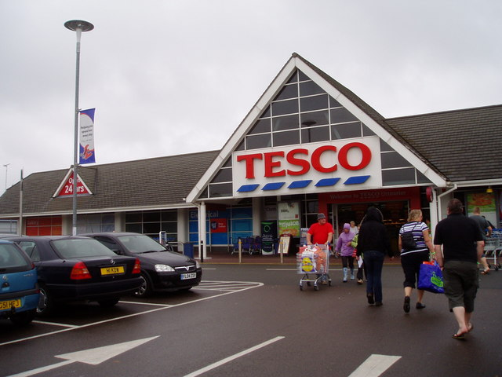
Atributy hodnoty pro zákazníka na B2C trhu
● týká se spotřebitelů v maloobchodě (retailu), hodnota se týká:
● ● hlavně produktu (obchodního sortimentu) a všech ostatních nástrojů marketingového mixu
● ● ceny i úrovně komunikace
●● typu prodejny, kde se (samoobsluha, pultová prodejna…, supermarket, hypermarket)
● ● zákazníka oslovuje exteriér prodejny i interiér a celková nákupní atmosféra
● ● prodejního procesu, lidí: obsluhy, pokladní, pracovníků v informačních centrech …
● dostupnost prodejny a její lokalizace.
Tato fotka od autora Neznámý autor s licencí CC BY-NC-ND

Slide 12
Atributy hodnoty pro zákazníka na B2B trhu
Co se týká trhu B2B, tam se objevují další atributy, což je dáno charakterem partnerů, kteří spolu jednají.
● produkt, případně značka
● hodnota samotného vztahu
● požitek z obchodního jednání, či image podniku.
Nákladová stránka se týká také cen, ztrát, obětí. Svoji roli hraje důvěra (viz PRM).

Slide 13
Hodnota zákazníka pro podnik
Kdo je ziskovým zákazníkem?
Jedinec, domácnost, nebo organizace, kteří v průběhu času zajišťují tok příjmů o požadovanou částku, která je vyšší než kolik představuje součet nákladů na jeho získání a obsluhu za stejnou dobu. Podniky zpracovávají analýzy ziskovosti, které napomáhají rozdělit zákazníky na ziskové a neziskové.

Slide 14
Kdo je ziskovým zákazníkem?
● zpravidla ti největší, nejziskovějším zákazníkem nemusí být ale vždy ti největší, kteří obvykle vyžadují příliš mnoho služeb a vysoké slevy,
● nejmenší zákazníci naopak platí za zboží plné ceny a žádají si minimum služeb. Náklady na spolupráci s nimi ale jejich ziskovost snižují,
● Kotler také upozorňuje, že podnik může zvýšit svou ziskovost, pokud se oprostí od svých nejhorších zákazníků na B2B trhu.

Slide 15
3 přístupy odhadu hodnoty zákazníků
●1. analýza odhadů jednoduchých proměnných (objem
tržeb, objem a vývoj počtu zákazníků),
● 2. finanční analýza tržeb a s tím spojených nákladů,
● 3. statistická analýza, která vychází z předchozích dvou
analýz a využívá model celoživotní hodnoty
zákazníka.

Slide 16
Celoživotní hodnota zákazníka
● podniky mají zájem na tom, aby jejich zákazníci byli dlouhodobě ziskoví,
● v této souvislosti se hovoří o tzv. konceptu „celoživotní hodnoty zákazníka.“ (CLV - Customer lifetime Value),
● není jednoduché kalkulovat CLV, protože někdy nejde jen o kontinuální dlouhodobý pohled na zákazníka, často firmy vynakládají i krátkodobé marketingové aktivity, které jsou vynakládány operativně dle konkrétní situace na trhu, jež také pomáhají vybudovat se zákazníkem dobrý a věrný vztah.

Slide 17
Co to je celoživotní hodnota zákazníka?
Čistá současná hodnota toku očekávaných finančních přínosů ze zákazníka, definice vychází z předpokladu, že od svých očekávaných příjmů musí společnost odečíst očekávané náklady na získání a obsluhu daného zákazníka a výsledek diskontovat vhodnou diskontní sazbou (např. 10-20% v závislosti na nákladech kapitálu a postoji k riziku)
Diskontní sazba je úroková míra – úroková sazba za kterou ČNB poskytuje úvěry - zohledňuje cenu peněz

Slide 18
Celoživotní hodnota zákazníka - výpočet
CLV= $\sum_{t=1 m}^{∞ }{\frac{\text{r}}{\left(1+i−r\right) } }$
m = marže (cena minus náklady)
i = diskontní míra nebo náklady kapitálu firmy
r = pravděpodobnost opakovaných nákupů zákazníka nebo jeho trvající aktivity, míra retence.

Slide 19
Složky hodnoty zákazníka pro podnik
Hrubé příjmy
Hodnota referencí zákazníků
hodnota informovanosti zákazníků
hodnota věrnosti zákazníků
schopnost přijímat nové produkty
hodnota image
hodnota platební morálky.
Celkové náklady
na zákazníka
Akviziční náklady
výrobní a prodejní náklady
náklady na obsluhu
marketingové náklady na udržení, rozvoj, obnovení a znovu získání zákazníků,
administrativní náklady na ukončení vztahu.

Slide 20
Složky hodnoty zákazníka – hrubé příjmy
● hodnota referencí zákazníka dalším subjektům – každý zákazník, je-li spokojen, může výrobky firmy doporučovat svým známým, např. na trhu B2C podniky dokonce motivují své zákazníky, aby jim nalezli nové zákazníky s příslibem odměny (to může ale platit i na B2B trhu),
● hodnota informovanosti zákazníků –informovaný zákazník informuje další zákazníky, je nositelem těchto informací. Můžeme použít i výraz „chodící reklama.“ Může být také zdrojem dalších doporučení a vlivu na věrnost zákazníků,
● hodnota věrnosti zákazníků – do jaké míry je zákazník ochoten zůstat naším zákazníkem. Věrný zákazník je loajální zákazník k firmě i značce.

Slide 21
Složky hodnoty zákazníka – hrubé příjmy
● schopnost přijímat nové produkty – na B2B trhu se to může projevit pozitivně při spolupráci na výzkumu a vývoji produktů dvou partnerských podniků, na B2C trhu je to možnost využít informace od spotřebitelů při testování nových výrobků,
● hodnota image – je využívána na B2B trhu, je li o podniku pozitivní povědomí má to vliv i na vyjednávací pozici na trhu, image zákazníka má svoji hodnotu i na spotřebitelském trhu při nákupu ve specializovaných prodejnách, značkových prodejnách, kde personál zná často své zákazníky, i v menších prodejnách či provozovnách služeb ve městech či na venkově nebo na online trhu,
● hodnota platební morálky zákazníka – je důležitá zejména na B2B trhu, neboť ovlivňuje i finanční situaci podniku (druhotná platební neschopnost).

Slide 22
Složky hodnoty zákazníka – celkové náklady na zákazníka
● akviziční náklady – jsou náklady na získání zákazníka, výše nákladů je závislá na akviziční strategii, to znamená, zda se bude jednat o masový marketing nebo přímý,
● výrobní a prodejní náklady – náklady výroby a všechny náklady spojené s obsluhou zákazníka včetně nákladů na vyřízení objednávky, skladování a dopravu,
● marketingové náklady na udržení, rozvoj, obnovení a znovu získání zákazníka – jedná se např. náklady na prevenci odchodu zákazníka,
● administrativní náklady na ukončení vztahu.

Slide 23
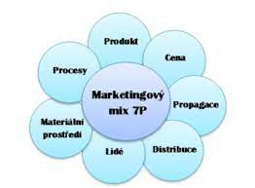
Využití hodnoty zákazníka podnikem
● segmentace umožňuje zjistit významné zákazníky,
● diferencované přístupy k zákazníkům ke stanovení potenciálu zákazníka,
● odhalení ztrátových zákazníků vytváří portfolio zákazníků dle přínosů v čase,
● podle rozdělení zákazníků do cílových skupin a segmentů je tvořen i celý marketingový mix.
4P - základní
Služby a obchod

Slide 24
Využití hodnoty zákazníka v praxi českých MSP – 2018 (Výzkum OPF)
Způsoby využití | Absolutní četnost | Relativní četnost
Při segmentaci zákazníků (rozdělení do skupin podle ziskovosti) | 109 | 14,8
Při diferenciaci produktů pro konkrétní skupiny zákazníků | 257 | 34,9
Při stanovení cen pro individuální zákazníky | 365 | 49,6
Při návrhu distribučních kanálů (cesty k zákazníkům) | 123 | 16,7
Při udržování loajality zákazníků (poprodejní aktivity) | 292 | 39,7
Při výpočtu investic pro zákazníky | 50 | 6,8

Slide 25
Spokojenost zákazníka
Spokojenost nebo nespokojenost je v obecném pojetí pocitem potěšení nebo zklamání jedince vycházejícím z porovnání skutečného výkonu (nebo výsledku) výrobku s jeho očekáváním.
https://pixabay.com/cs/veselý-obličej-žlutá-šťastný-úsměv-163510/

Slide 26
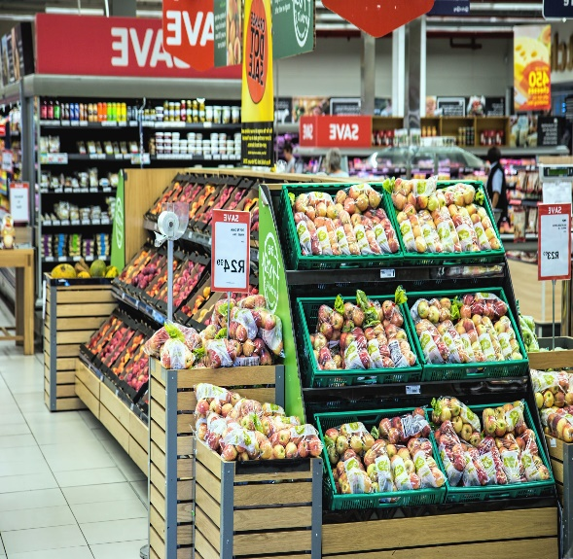
Spokojenost zákazníka - typy
Typ spokojenosti | Opatření
Spokojenost se zbožím | Vhodný nákupní marketing – tvorba nabídky zboží (kvalitní, cenově přístupné zboží v požadované šířce a hloubce), nadstandardní ochrana zboží – např. smluvní záruky
Spokojenost s obsluhou | Vhodný interní marketing – vyškolený, ochotný, vstřícný a příjemný personál, celkový přístup firmy k zákazníkům
Spokojenost s prodejním prostředím | Vhodné řešení exteriéru prodejny, řešení interiéru a nákupní atmosféra, uspořádání zboží na prodejní ploše - merchandising
Spokojenost s vyřizováním reklamací | Dodržování platné legislativy

Slide 27
Sledování spokojenosti zákazníka (Kdo a jak?)
Podniky: řada podniků, monitoruje spokojenost zákazníků, řada dělá monitoring spokojenosti nepravidelně a některé vůbec ne, při řízení kvality některé ISO normy vyžadují monitoring spokojenosti zákazníků.
Specializované agentury: pracují na zakázku podniků.
Nezávislé organizace: zabývající se ochranou spotřebitelů (např. dtest, Sdružení ochrany spotřebitelů apod.).
https://pixabay.com/cs/květ-kreslení-fantazie-skica-1689865/

Slide 28
Techniky měření spokojenosti zákazníků (Jak?)
Pravidelné dotazování zákazníků – podniky se dotazují na postoje zákazníků k nabízeným výrobkům a službám a na všechno, co souvisí s opakovanými nákupy. Mohou tak činit jak na trhu B2B, tak na trhu B2C (dotazníkové šetření, panelové diskuze…ankety).
Realizace „mysteryshoping“ – zástupci podniků realizují utajené nákupy, aby získali informace o silných a slabých stánkách prodeje. Manažeři tak mohou např. navštívit vlastní prodejny i konkurenční a srovnávat (na trhu B2C).

Slide 29
Loajalita zákazníka
Vrátí se zákazník?
Věrnost neboli loajalita je vedle spokojenosti se zakoupeným zbožím a poskytnutými službami spojena s určitým očekáváním, které je propojeno s působením na citovou stránku zákazníka (Mulačová, Mulač et al, 2013).

Slide 30
Výpočet loajality zákazníka
ILZ = ISZ *IUZ *ISDZ
ISZ – index spokojenosti zákazníka (procento spokojenosti, např. 50% )
IUZ – index udržení zákazníka (míra setrvání zákazníka, 90% - 0,9)
ISDZ – index doporučení produktu jiným zákazníkům (10 % - 0,1).
50x0,9x0,1 = 4,5% (nízká úroveň loajality ovlivněná především nízkou úrovní k ochotě doporučovat výrobek dalším zákazníkům (Lošťáková et al, 2009).

Slide 31
Míra setrvání zákazníka
Míra setrvání zákazníka má pozitivní vliv na podnik
Krátkodobý vliv:
● růst zisku u věrných zákazníků
● pokles ztráty zákazníků
● pokles nákladů na získávání dalších
zákazníků.
Dlouhodobý vliv:
● vyšší míra setrvání (v %)
● prodlužování délka vztahu.

Slide 32
Míra setrvání zákazníka - výpočet
t = $\frac{1}{1−CR}$
CR = 1 - $\frac{1}{t}$
CR = míra setrvání zákazníků (v %)
Příklad: je-li míra setrvání zákazníků (CR) 50 %, doba setrvání (t) je 2 roky, je-li míra setrvání 80 %, doba setrvání je 5 let.

Slide 33
Shrnutí přednášky
Pojetí hodnoty v marketingu a CRM
Hodnota pro zákazníka – jak vnímá zákazník hodnotu, které atributy rozhodují
Hodnota zákazníka pro podnik – hrubé příjmy a náklady na zákazníka , celoživotní hodnota a její měření
Využití hodnoty zákazníka podnikem – k segmentaci, k diferenciaci při tvorbě prvků marketingového mixu
Spokojenost zákazníka – definice, její hodnocení podniky, specializovanými agenturami a nezávislými organizacemi,
Loajalita zákazníka - věrnost a budování dlouhodobého vztahu,
Míra setrvání zákazníků u podniku – vlivy na ni působící, měření míry setrvání.

